Slide 1


Informática II
Bloque III. Desarrolla bases de datos
MULTIVERSIDAD LATINOAMERICANA
CAMPUS TONALÁ
DOCENTE: MARÍA DOLORES GARCÍA PONCE

Slide 2
Elementos que integra una tabla de datos
Vista diseño.
Nombre del campo.
Tipo del campo.
Descripción.
Propiedades del campo
Hoja de datos
Vista de diseño
Editar.

Slide 3
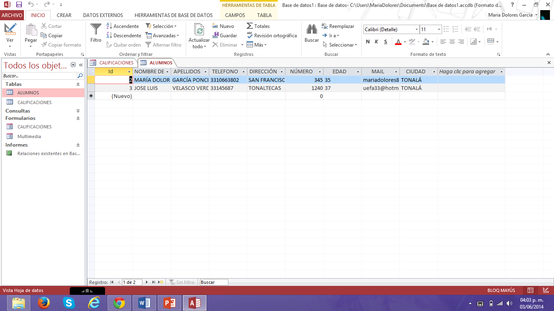
EJEMPLO, OBSERVA LA SIGUIENTE IMAGEN:

Slide 4
Subtema….
CAMPO: elemento básico de una tabla de datos. Uno o varios campos forman un registro y uno o varios registros forman un tabla.
Tipo de datos
Texto
Numérico
Decimal
Integer
Float
Date
Time
Boolean

Slide 5
Propiedades del campo
Se establecen en la vista de diseño de tabla en área de Propiedades del campo donde se despliega según el tipo de campo seleccionado, opciones que determinarán el tamaño, la forma de presentación, la asignación de valores repetitivos en campo especifico.

